Slide 1

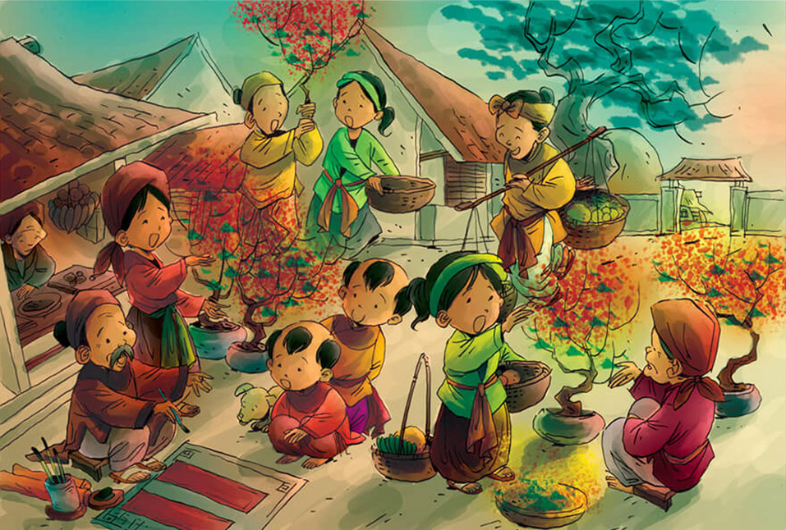

Tập đọc
Chợ tết

Slide 2



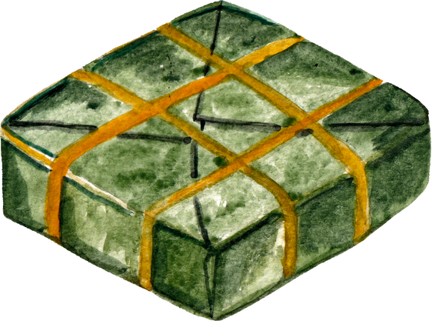
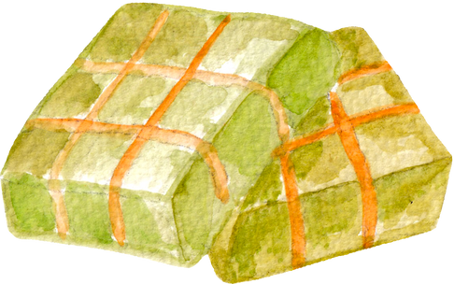
Khởi động
Luyện đọc
Tìm hiểu bài
Luyện đọc diễn cảm

Slide 3
LUYỆN ĐỌC

Slide 4
Chợ tết
Dải mây trắng đỏ dần trên đỉnh núi
Sương hồng lam ôm ấp nóc nhà gianh
Trên con đường viền trắng mép đồi xanh
Người các ấp tưng bừng ra chợ Tết
Họ vui vẻ kéo hàng trên cỏ biếc
Những thằng cu áo đỏ chạy lon xon
Vài cụ già chống gậy bước lom khom
Cô yếm thắm che môi cười lặng lẽ
ĐOÀN VĂN CỪ
Thằng em bé nép đầu bên yếm mẹ
Hai người thôn gánh lợn chạy đi đầu
Con bò vàng ngộ nghĩnh đuổi theo sau
Sương trắng rỏ đầu cành như giọt sữa
Tia nắng tía nháy hoài trong ruộng lúa
Núi uốn mình trong chiếc áo the xanh
Đồi thoa son nằm dưới ánh bình minh
Người mua bán ra vào đầy cổng chợ.

Slide 5
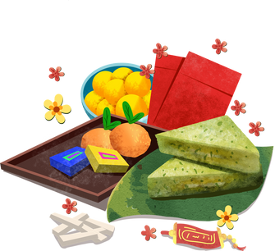
Chia đoạn
Khổ 1: 4 câu đầu
(từ “Dải mây trắng…ra chợ Tết”)
Khổ 2: 4 câu tiếp
(từ “Họ vui vẻ…cười lặng lẽ”)
Khổ 3: 4 câu tiếp theo
(từ “Thằng em bé…như giọt sữa”)
Khổ 4: 4 câu cuối
(từ “Tia nắng tía…đầy cổng chợ”).

Slide 6
Chợ tết
Dải mây trắng đỏ dần trên đỉnh núi
Sương hồng lam ôm ấp nóc nhà gianh
Trên con đường viền trắng mép đồi xanh
Người các ấp tưng bừng ra chợ Tết
Họ vui vẻ kéo hàng trên cỏ biếc
Những thằng cu áo đỏ chạy lon xon
Vài cụ già chống gậy bước lom khom
Cô yếm thắm che môi cười lặng lẽ
ĐOÀN VĂN CỪ
Thằng em bé nép đầu bên yếm mẹ
Hai người thôn gánh lợn chạy đi đầu
Con bò vàng ngộ nghĩnh đuổi theo sau
Sương trắng rỏ đầu cành như giọt sữa
Tia nắng tía nháy hoài trong ruộng lúa
Núi uốn mình trong chiếc áo the xanh
Đồi thoa son nằm dưới ánh bình minh
Người mua bán ra vào đầy cổng chợ.

Slide 7

Luyện đọc từ khó
Dải mây trắng
Sương hồng lam
Nóc nhà gianh
Núi uốn mình
Cô yếm thắm
Lon xon

Slide 8
Bài thơ được viết theo thể 8 chữ, đọc với nhịp 3/5, nhưng các dòng thơ sau đọc với nhịp 5/3:
“Những thằng cu áo đỏ / chạy lon xon
Vài cụ già chống gậy / bước lom khom
Hai người thôn gánh lợn / chạy đi đầu
Con bò vàng ngộ nghĩnh / đuổi theo sau”

Slide 9
Chợ tết
" Dải mây trắng / đỏ dần trên đỉnh núi
Sương hồng lam / ôm ấp nóc nhà gianh
Trên con đường / viền trắng mép đồi xanh
Người các ấp / tưng bừng ra chợ Tết
Họ vui vẻ / kéo hàng trên cỏ biếc
Những thằng cu áo đỏ / chạy lon xon
Vài cụ già chống gậy / bước lom khom
Cô yếm thắm / che môi cười lặng lẽ"
ĐOÀN VĂN CỪ
"Thằng em bé / nép đầu bên yếm mẹ
Hai người thôn / gánh lợn chạy đi đầu
Con bò vàng / ngộ nghĩnh đuổi theo sau
Sương trắng rỏ đầu cành / như giọt sữa
Tia nắng tía / nháy hoài trong ruộng lúa
Núi uốn mình / trong chiếc áo the xanh
Đồi thoa son / nằm dưới ánh bình minh
Người mua bán / ra vào đầy cổng chợ.“

Slide 10
Giải nghĩa từ
làng, xóm.
Ấp:
hàng tơ, nhỏ sợi, dệt thưa.
The:
Đồi thoa son:
đồi rực hồng lên khi nhận ánh nắng buổi sớm.

Slide 11
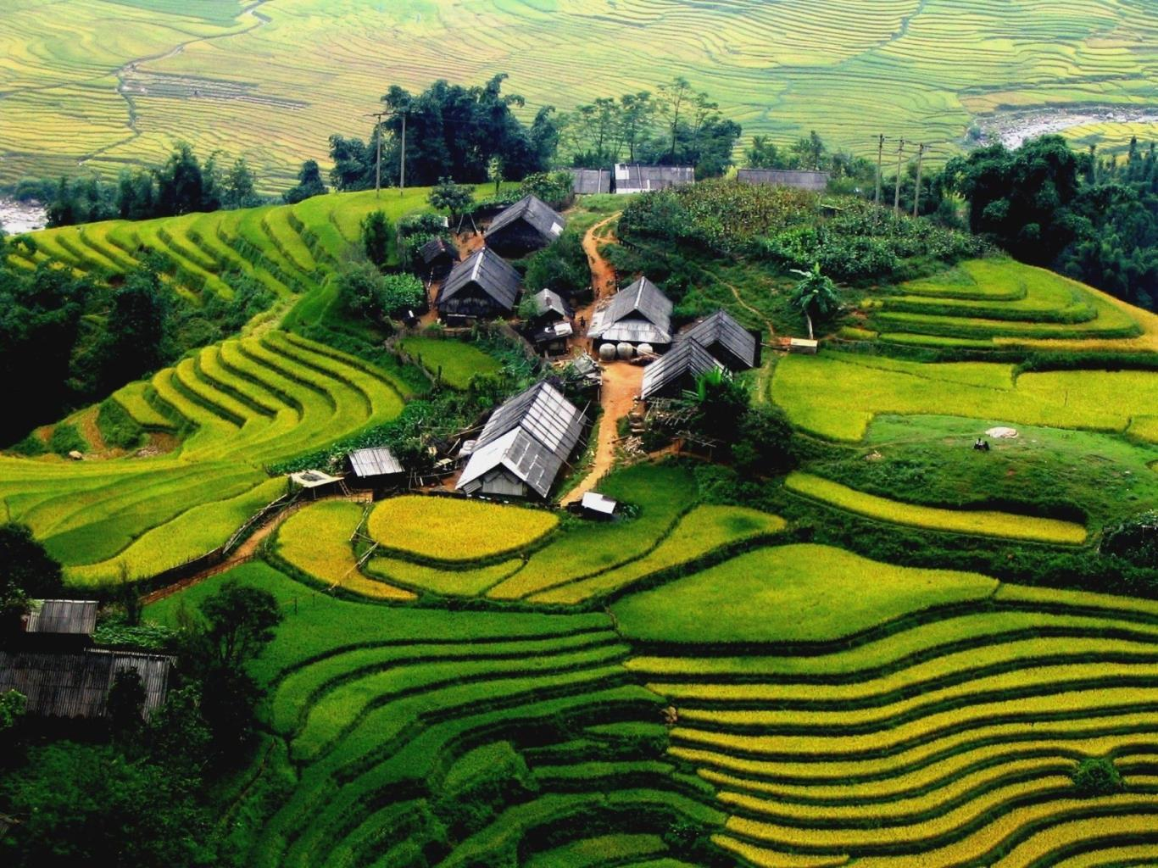

Slide 12
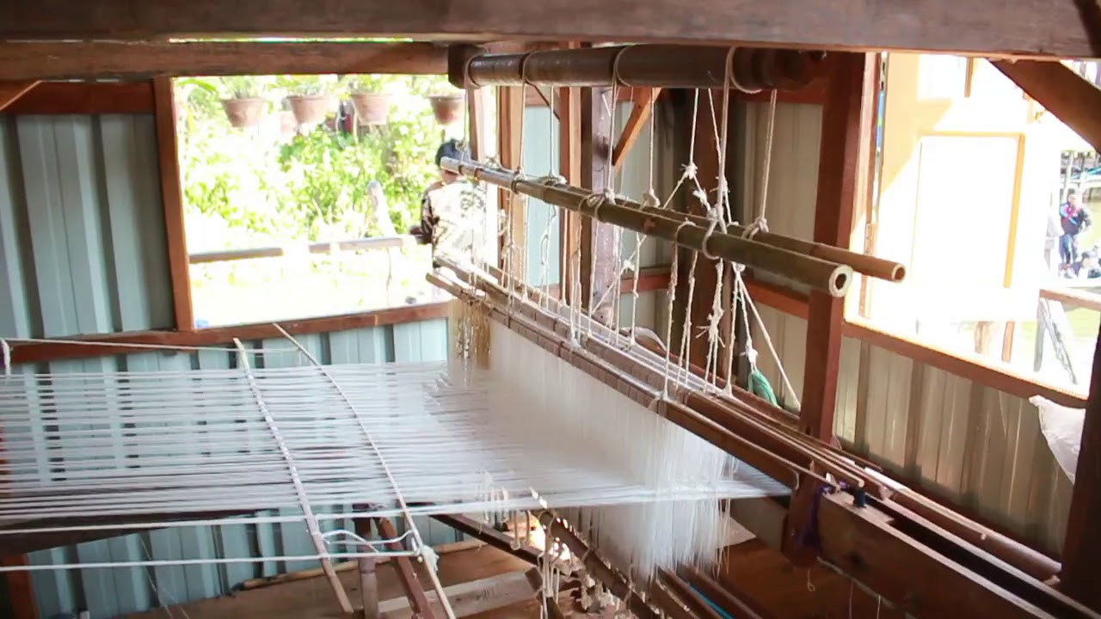

Slide 13
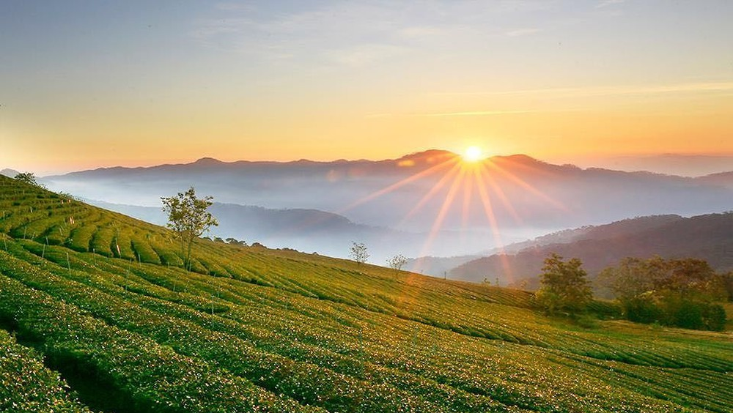

Slide 14
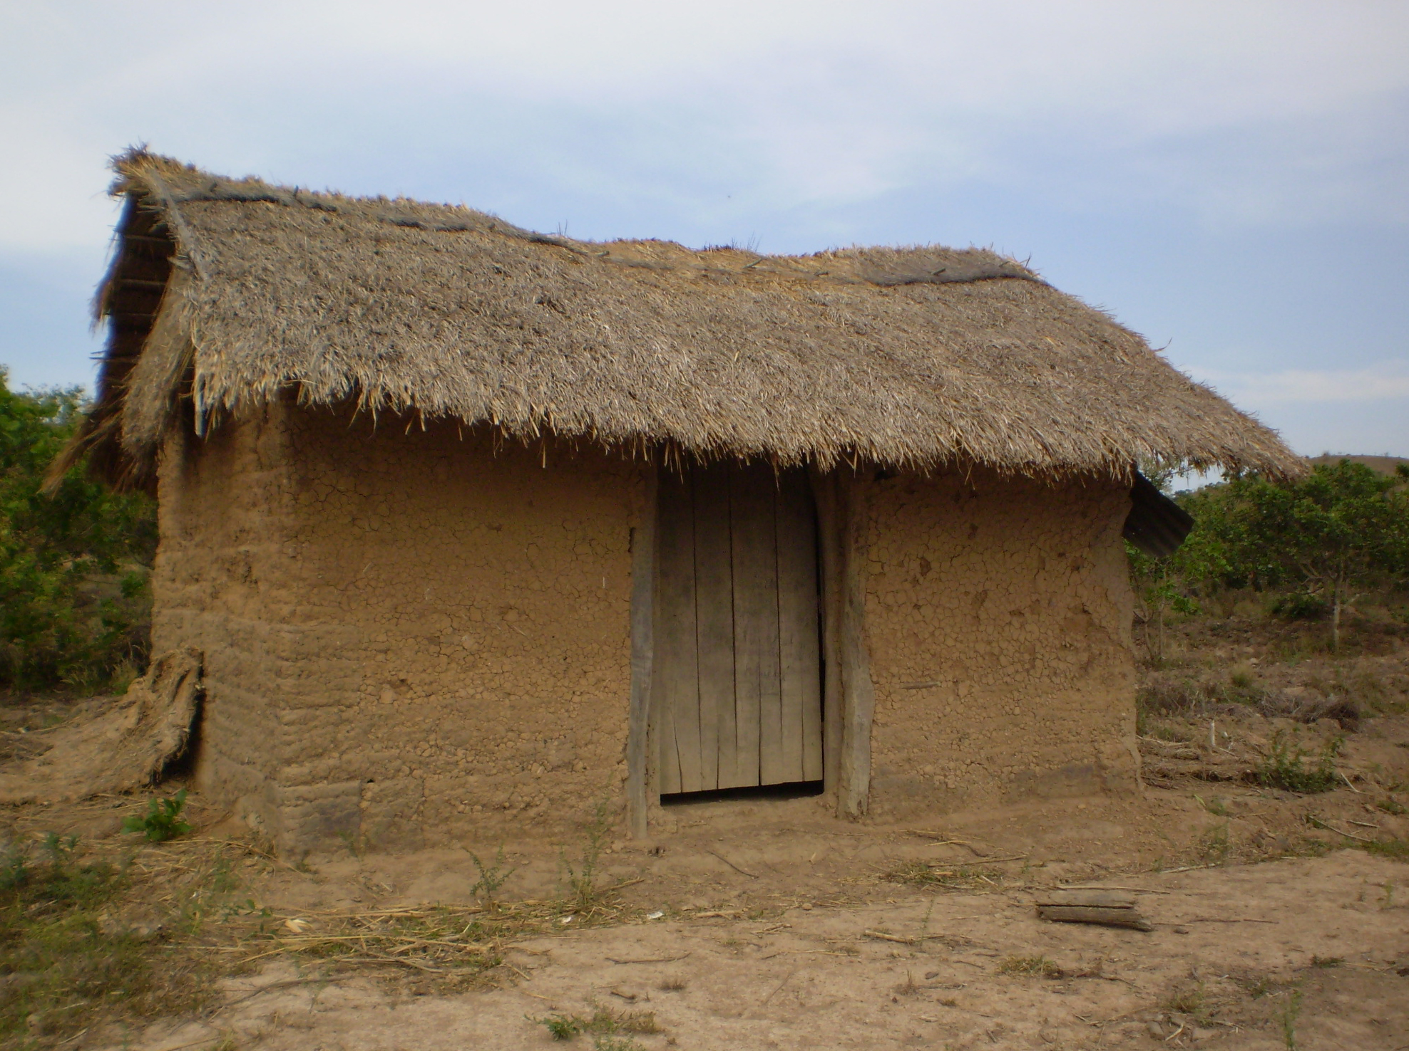
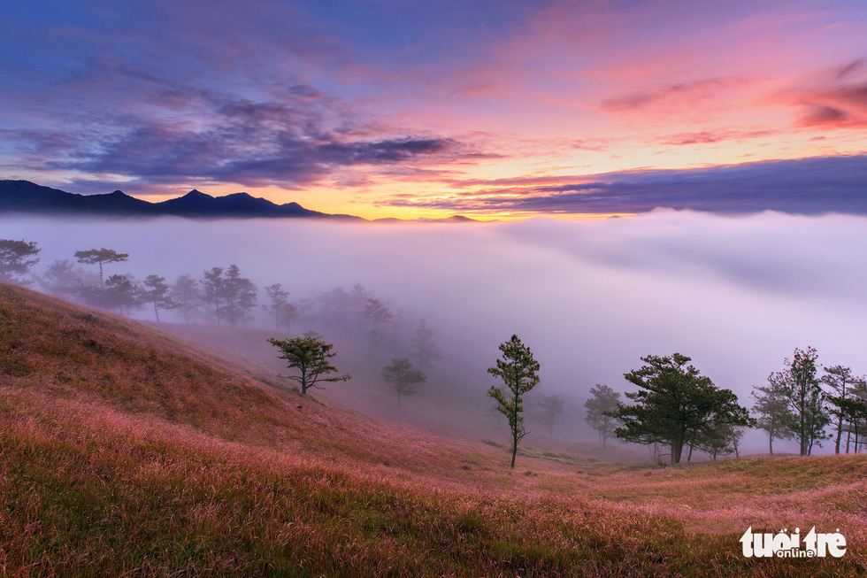
Nhà gianh
Sương hồng lam
Là những giọt sương vào buổi sáng được ánh lên màu hồng của nắng và màu xanh của cỏ cây

Slide 15
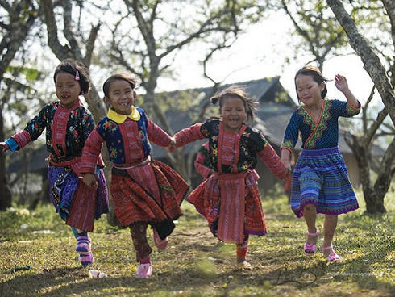
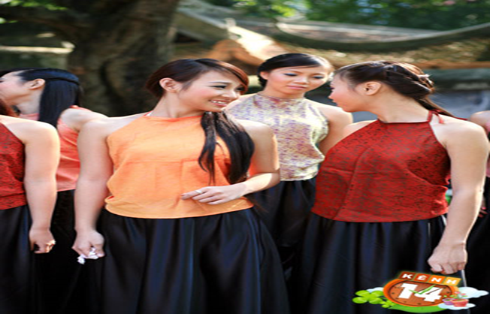
Chạy lon xon
Yếm
Giống như chạy lon ton, đó là dáng đi nhanh nhẹn, bước ngắn của đứa trẻ.

Slide 16
Tìm hiểu bài

Slide 17
1.Người các ấp đi chợ Tết trong khung cảnh đẹp như thế nào?
历史渊源
Mây
Sương
Tia nắng
Đỏ dần trên đỉnh núi
Hồng lam – ôm ấp mái nhà tranh.
Trắng – rỏ đầu cành như giọt sữa.
Nháy hoài trong ruộng lúa.
Núi
Đồi
Uốn mình trong chiếc áo the xanh
Thoa son nằm dưới ánh bình minh
Khung cảnh thiên nhiên trong buổi chợ Tết được tác giả miêu tả hết sức sinh động và đặc sắc với nhiều từ ngữ chỉ màu sắc và các biện pháp tu từ như so sánh, nhân hóa. Khung cảnh hiện lên rất rực rỡ, tươi vui, thể hiện được sự náo nức, rộn ràng của những ngày giáp Tết.

Slide 18
Đọc thầm khổ thơ 2 , 3 và trả lời câu hỏi
Mỗi người đến chợ Tết với những dáng vẻ riêng ra sao?
Ai ai cũng vui vẻ, hào hứng.
“Người các ấp tưng bừng ra chợ tết
Họ vui vẻ kéo hàng trên cỏ biếc.”
Dáng vẻ của những người đi chợ tết được tác giả miêu tả cụ thể, chi tiết và sinh động. Mối người một sẻ nhưng đều có chung nét tưng bứng, vui vẻ, giúp ta hình dung ra không khí vui tươi, náo nức và rộn ràng của buổi chợ Tết..

Slide 19
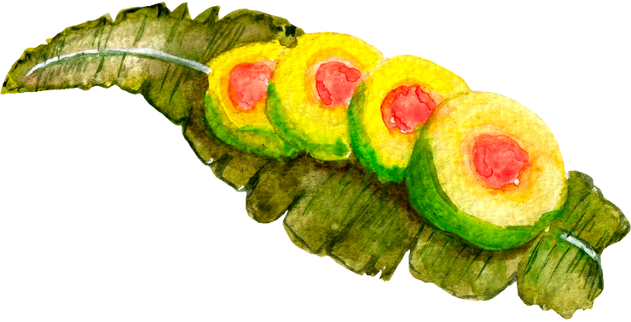
Chợ tết
ĐOÀN VĂN CỪ
Dải mây trắng đỏ dần trên đỉnh núi
Sương hồng lam ôm ấp nóc nhà gianh
Trên con đường viền trắng mép đồi xanh
Người các ấp tưng bừng ra chợ Tết
Họ vui vẻ kéo hàng trên cỏ biếc
Những thằng cu áo đỏ chạy lon xon
Vài cụ già chống gậy bước lom khom
Cô yếm thắm che môi cười lặng lẽ
Thằng em bé nép đầu bên yếm mẹ
Hai người thôn gánh lợn chạy đi đầu
Con bò vàng ngộ nghĩnh đuổi theo sau
Sương trắng rỏ đầu cành như giọt sữa
Tia nắng tía nháy hoài trong ruộng lúa
Núi uốn mình trong chiếc áo the xanh
Đồi thoa son nằm dưới ánh bình minh
Người mua bán ra vào đầy cổng chợ.
Để khắc họa nên bức tranh chợ Tết tươi vui rộn ràng, tác giả sử dụng rất nhiều từ chỉ màu sắc rất đặc sắc, không hề trùng lặp. Cả bài thơ là bức tranh tươi tắn, rực rỡ sắc màu, phản ánh chân thực không khí của phiên chợ những ngày giáp Tết.
Tác giả sử dụng rất nhiều màu sắc.
Ngay cả màu đỏ cũng có nhiều sắc đỏ khác nhau: nào là đỏ hồng, đỏ thắm, đỏ tía, đỏ son.
Bài thơ là một bức tranh giàu màu sắc về chợ Tết. Hãy tìm những từ ngữ đã tạo nên bức tranh giàu màu sắc ấy?
Tác giả sử dụng nhiều màu sắc như vậy nhằm mục đích gì?
Để miêu tả thấy được phiên chợ Tết rất đông vui, nhộn nhịp và đủ sắc màu.

Slide 20

Chợ tết
Nội dung bài học
Bài thơ đã miêu tả bức tranh chợ Tết miền trung du giàu màu sắc và vô cùng sinh động đã nói lên cuộc sống vui vẻ, hạnh phúc của người dân quê.

Slide 21
Luyện đọc diễn cảm
Bài thơ đọc với giọng như thế nào?
Đọc với giọng chậm rãi ở 4 dòng đầu, vui, rộn ràng ở những dòng thơ sau.

Slide 22
Dải mây trắng đỏ dần trên đỉnh núi
Sương hồng lam ôm ấp nóc nhà gianh
Trên con đường viền trắng mép đồi xanh
Người các ấp tưng bừng ra chợ Tết
Họ vui vẻ kéo hàng trên cỏ biếc
Những thằng cu áo đỏ chạy lon xon
Vài cụ già chống gậy bước lom khom
Cô yếm thắm che môi cười lặng lẽ
Thằng em bé nép đầu bên yếm mẹ
Hai người thôn gánh lợn chạy đi đầu
Con bò vàng ngộ nghĩnh đuổi theo sau
Sương trắng rỏ đầu cành như giọt sữa
Tia nắng tía nháy hoài trong ruộng lúa
Núi uốn mình trong chiếc áo the xanh
Đồi thoa son nằm dưới ánh bình minh
Người mua bán ra vào đầy cổng chợ.
ĐOÀN VĂN CỪ
Giọng đọc nhẹ nhàng, chậm rãi
Giọng đọc vui vẻ, rộn ràng

Slide 23
Luyện đọc diễn cảm
Họ vui vẻ kéo hàng trên cỏ biếc
Những thằng cu áo đỏ chạy lon xon
Vài cụ già chống gậy bước lom khom
Cô yếm thắm che môi cười lặng lẽ
Thằng em bé nép đầu bên yếm mẹ
Hai người thôn gánh lợn chạy đi đầu
Con bò vàng ngộ nghĩnh đuổi theo sau
Sương trắng rỏ đầu cành như giọt sữa

Slide 24
Luyện đọc diễn cảm
Họ vui vẻ / kéo hàng trên cỏ biếc
Những thằng cu áo đỏ/ chạy lon xon
Vài cụ già chống gậy/ bước lom khom
Cô yếm thắm/ che môi cười lặng lẽ
Thằng em bé/ nép đầu bên yếm mẹ
Hai người thôn gánh lợn / chạy đi đầu
Con bò vàng ngộ nghĩnh / đuổi theo sau
Sương trắng rỏ đầu cành / như giọt sữa

Slide 25
Học thuộc lòng
Họ vui vẻ kéo hàng trên cỏ biếc
Những thằng cu áo đỏ chạy lon xon
Vài cụ già chống gậy bước lom khom
Cô yếm thắm che môi cười lặng lẽ
Thằng em bé nép đầu bên yếm mẹ
Hai người thôn gánh lợn chạy đi đầu
Con bò vàng ngộ nghĩnh đuổi theo sau
Sương trắng rỏ đầu cành như giọt sữa

Slide 26
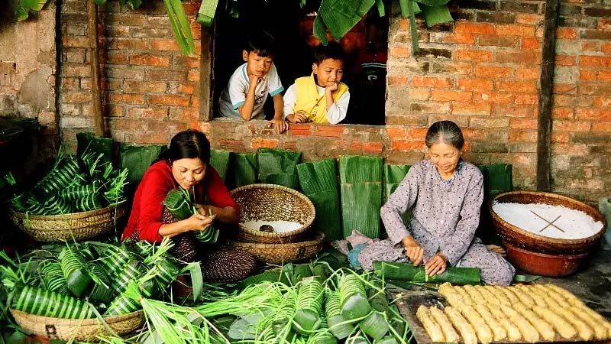
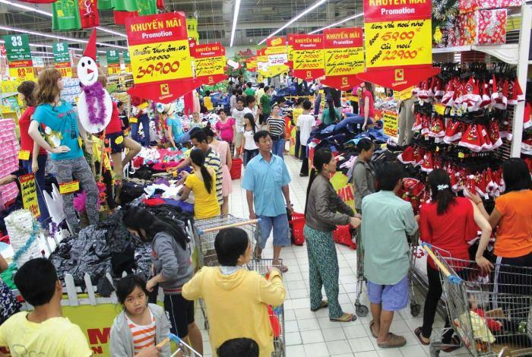
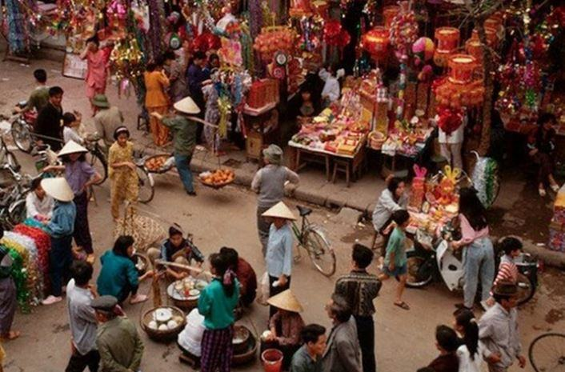
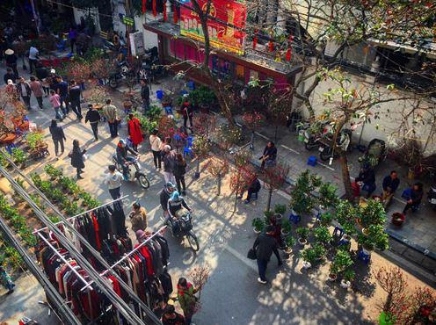
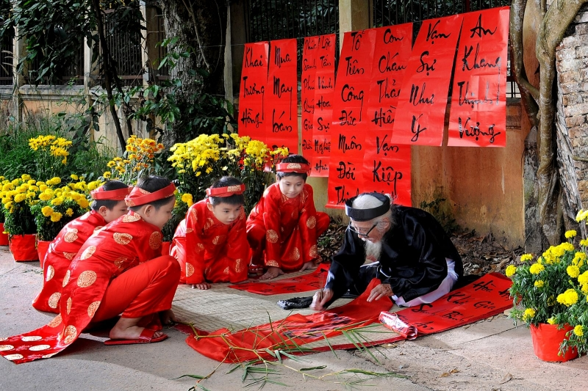
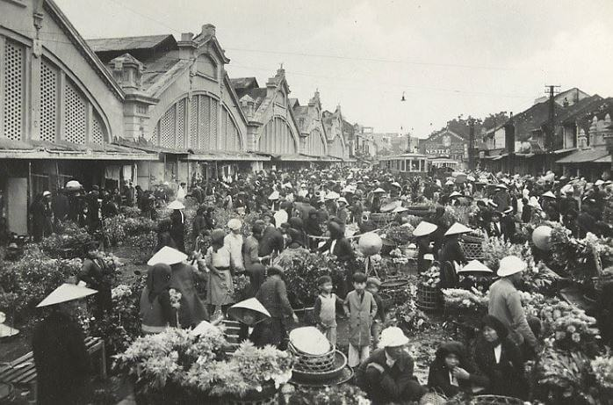
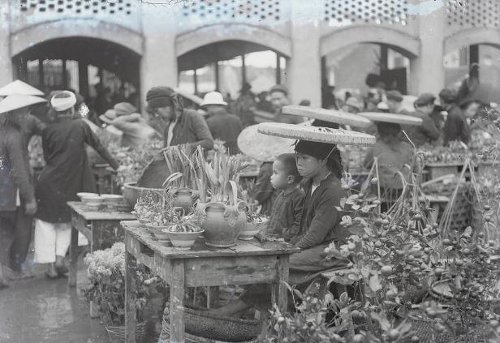
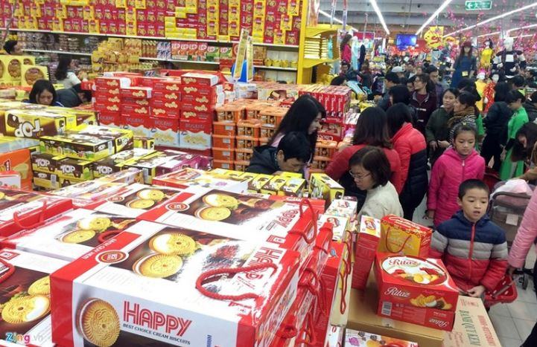
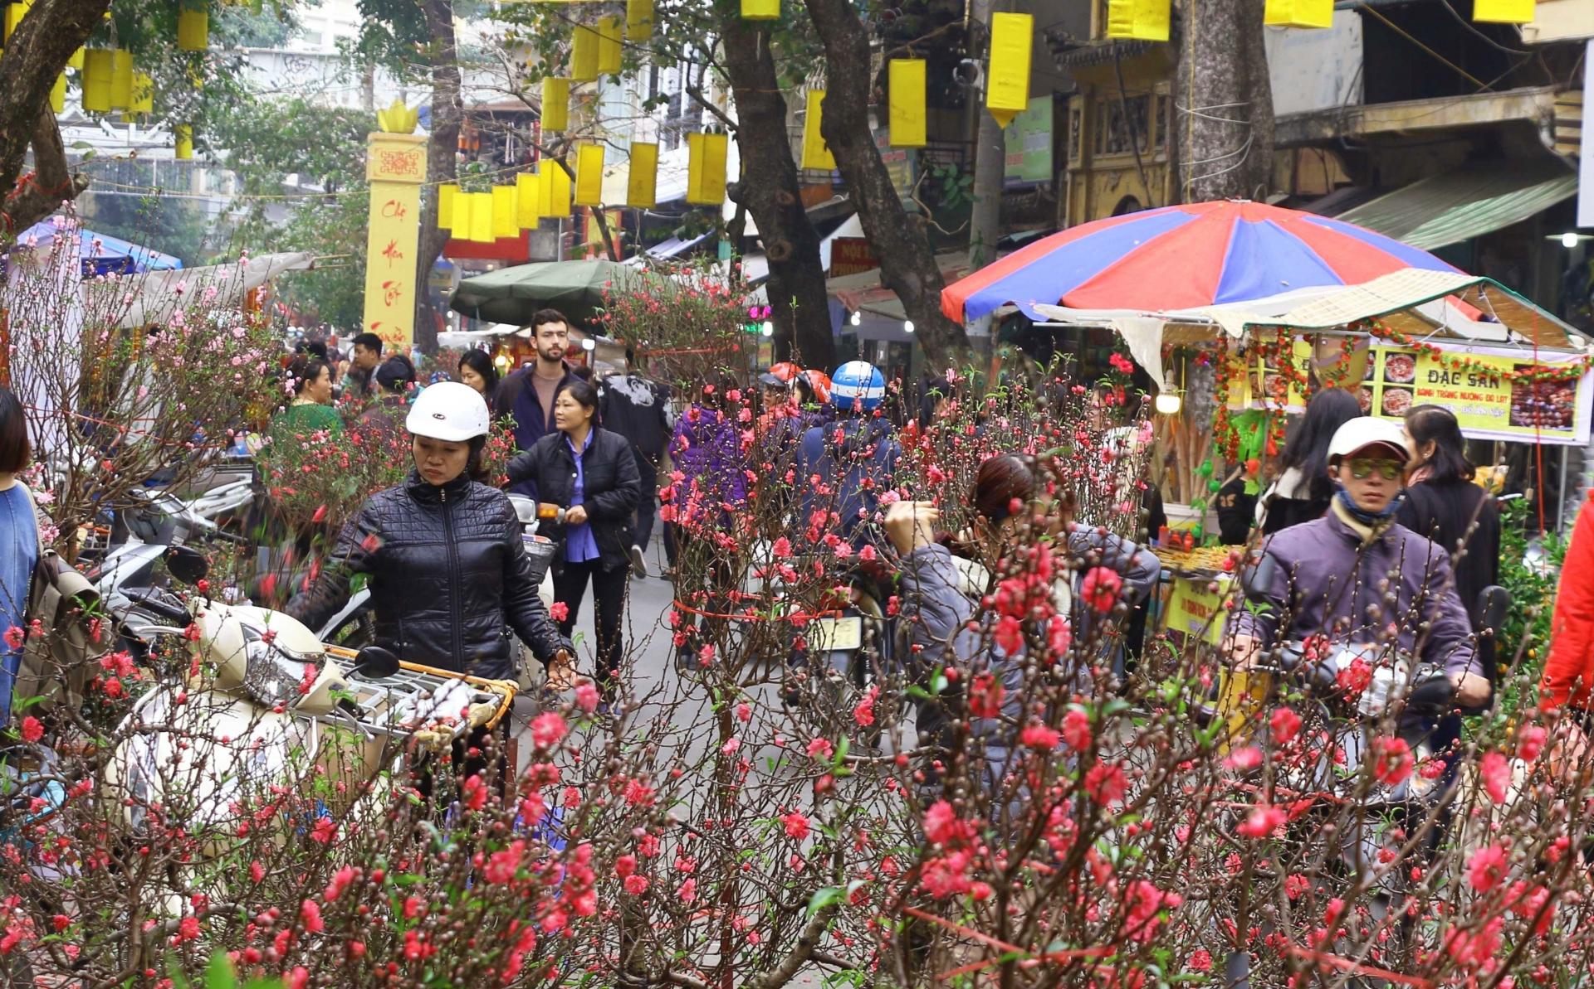
Một số hình ảnh chuẩn bị cho tết xưa và nay

Slide 27
DẶN DÒ

